Slide 1

复旦大学2021级 软件学院 电子信息
基于大语言模型生成电商恶意评论的研究
汇报人：张士鹏
指导老师：曾剑平

Slide 2
目录
研究内容介绍
研究工作进度
现存问题与计划

Slide 3
1
研究内容介绍

Slide 4
1.1 背景介绍
随着线上购物的发展和消费逐步升级，消费者对产品的品质要求越来越高；同时电商需要了解用户喜好和观点，来调整采购、营销的策略。用户评论是获取反馈的最重要的渠道之一。层出不穷的恶意评论（包括但不限于刷差评、刷好评、刷误导性的评价等），给消费者和电商都带来困扰。
主流的检测电商恶意评论的解决方案如情感分析和关键词提取 ，需要依赖大量样本数据集来达到良好的检测效果，但用户评价符合长尾效应，大部分评价内容内容简短、信息量低，有价值、信息量高的文本很少。
本文将主要研究利用大语言模型构建生成对抗网络，生成电商恶意用户评价的任务，旨在扩充样本数据集，提高检测能力。

Slide 5
1.2 研究意义
电商用户评价属于商业价值很高但又很容易被商业竞争对手恶意刷单
最近几年大语言模型迅猛发展，其在少样本乃至零样本情境下表现出色
本文研究意义
大模型生成文本时，往往偏向于生成概率较高的样本,这可能导致生成结果较为
单一或模式化，而通过生成对抗训练的模型可能生成多样化表达；
大语言模型目前处于蓬勃发展但落地应用较少或缺乏实际价值，研究大语言模型在电商
平台的应用，能够提升企业的商业竞争力，探索大语言模型的实际应用价值。

Slide 6
1.3 国内外研究现状
SeqGAN 通过强化学习解决文本是离散的、无法直接进行梯度传播的问题
TextGAN 采用LSTM作为生成器，利用最大均值差异（Maximum Mean Discrepancy, MMD）
衡量生成样本与真实样本的分布差异
RelGAN 引入注意力机制，显著提升了生成文本的上下文一致性

Slide 7
1.4 本文主要工作
采用Qwen-2大模型作为生成器，通过微调，让 Qwen-2 生成符合特定需求的对抗性文本
采用BERT作为判别器，区分真实文本和生成文本，通过通过交叉熵损失优化判别器
，不断优化模型
本研究在国内主要的电商平台的用户评价数据集上做了可行性验证
基于QwenGAN设计、开发的用户评价数据生成web系统，通过可视化的操作界面，
展示QwenGAN的实用性。

Slide 8
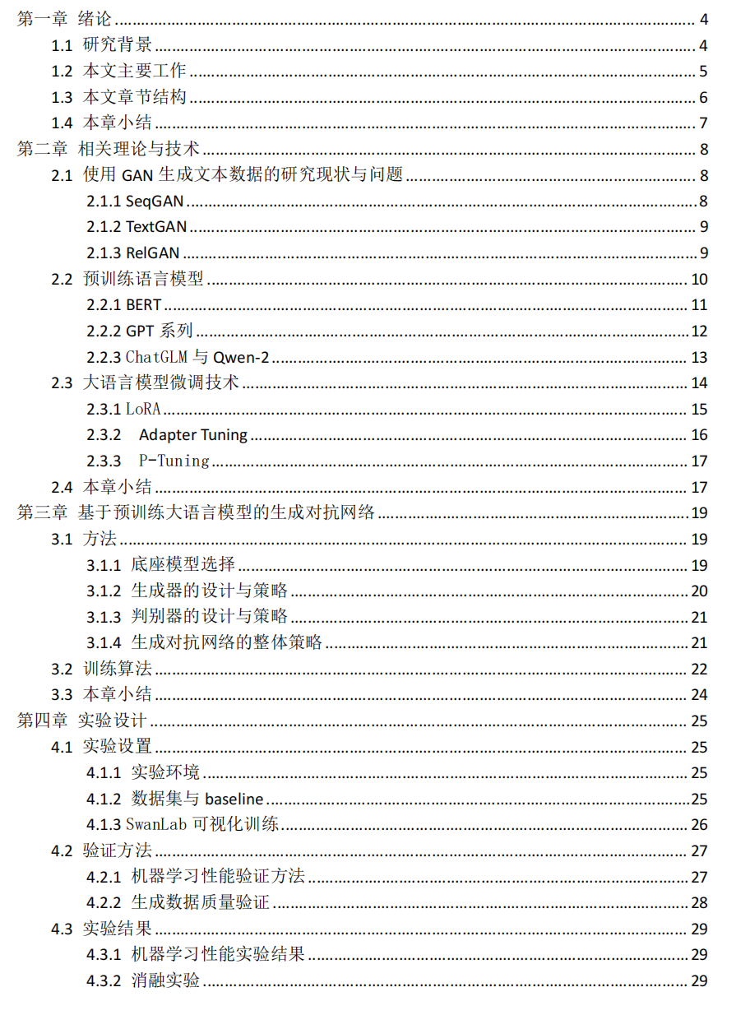
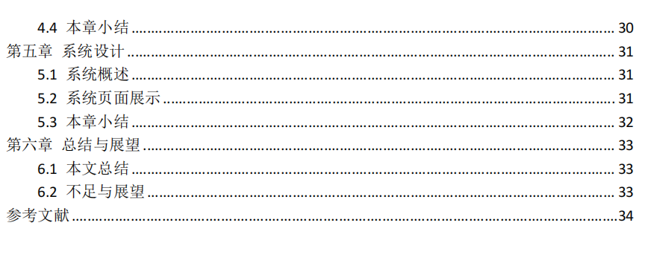
1.5 本文目录结构

Slide 9
2
研究工作进度

Slide 10
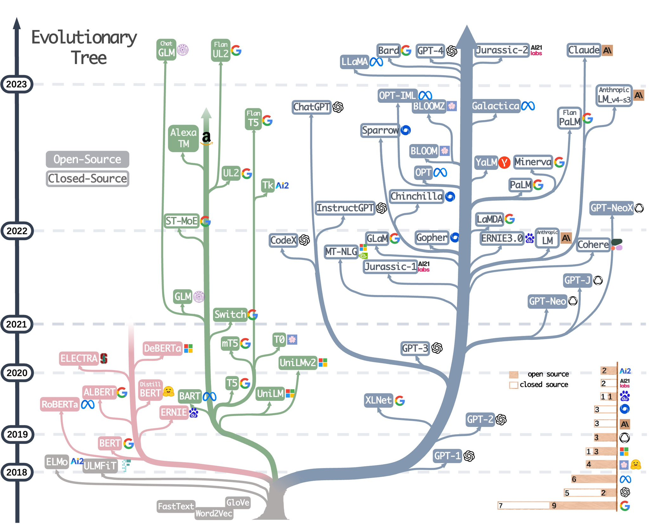
2.1 基座模型
基座模型选择
自从chatGPT问世后，参数量数十亿上百亿的
预训练大模型纷纷涌现
考虑到模型的中文表现和硬件要求，本文选择了
Qwen-2.5-7B-Instruct作为生成器的模型基座；
Qwen-2这类大模型参数量很大，可能会记住生
成器的模式，而不是学会泛化，所以判别器选择了
BERT，它在捕捉复杂语义和深层次语言特征方面表
现突出

Slide 11
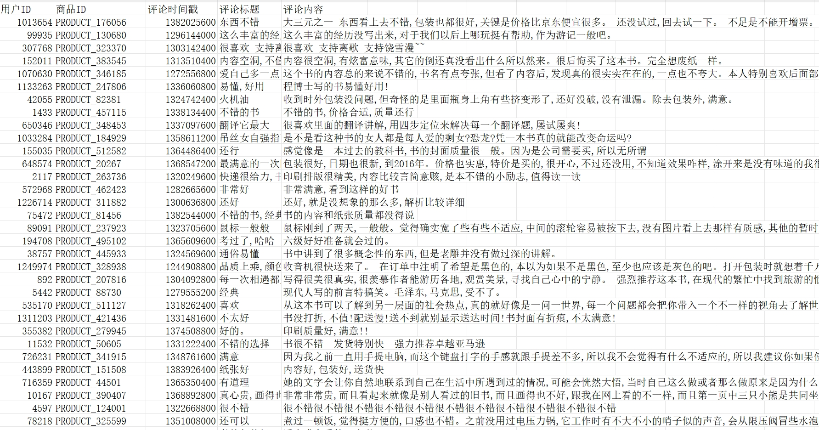
2.2 数据集
JD.com E-Commerce Data
中文淘宝评论数据集

Slide 12
2.3 训练流程
生成对抗网络结合生成器和判别器，通过交替训练实现优化
初始训练阶段。为生成器提供一组带标注的电商评论数据（包括真实和恶意评论），利用 Qwen-2.5-7B-Instruct 生成初始恶意评论样本。判别器 BERT 在这批数据上进行初始训练，学会区分真实与生成的文本。
对抗训练阶段。生成器优化：生成器生成恶意评论，并通过判别器反馈调整生成策略，使生成文本更加逼真且多样化。判别器优化：判别器在生成器生成的样本和真实数据上继续训练，提高其对复杂生成文本的识别能力。
损失函数设计。生成器损失函数：用判别器的反馈概率值作为生成器的优化目标，最大化判别器判断为“真实”的概率。判别器损失函数：使用交叉熵损失（Cross-Entropy Loss）区分真实文本和生成文本
模式崩溃是 GAN 的常见问题，表现为生成器仅能生成有限的模式，无法覆盖真实分布的多样性。为了解决这一问题，在判别器中引入梯度惩罚项

Slide 13
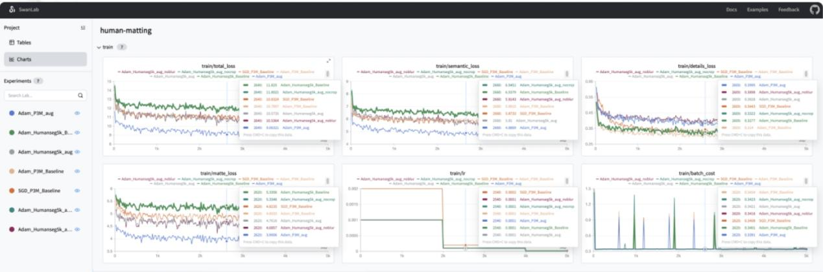
2.4 实验
SwanLab 对训练细节的监控十分强大，提供可视化界面，直观呈现训练过程
通过真实性与可能性、多样性、与真实数据的相似性等多个维度验证生成数据的质量。
通过每次移除或者修改一个组件来进行消融实验：
将生成器替换成未经微调的Qwen模型，评估生成数据语义是否连贯或者结果是否多样性；
将判别器替换成未经微调的BERT，评估判别器分类准确性

Slide 14
2.5 系统设计
基于QwenGAN的用户评价数据生成web系统。该系统为通用的web前后端技术开发。通过页面交互而不是枯燥的命令行程序，提升了用户使用体验。首先介绍了系统设计的概况以及主要模块，随后对系统的整体流程进行分别详细介绍，最后展示系统的实际运行效果，包含文件预览、通过按钮生成数据、数据集预览等功能，用户也可以直接在页面下载生成的数据集。
展示结果
文件上传
website
文件下载

Slide 15
3
现存问题与计划

Slide 16
3.1 现存问题与研究计划
高效参数微调
实验设计
系统实现
问题：当前尝试的方法可行，但效果不达预期，还需要优化
问题：在当前硬件基础上微调Qwen2模型依然经常出现显存不足或者其他系统错误
问题：目前系统开发尚未完成，web服务与模型运行的服务互相调用仍然存在bug
后续研究计划
尝试更多的微调方法对比效果
在生成过程中添加随机性（温度调节、Top-k采样等），进一步提升生成样本的多样性
后续研究计划
开发完成整个前后端系统
考虑通过网络通信的web api方式实现服务间调用
后续研究计划
在更高规格的硬件以及linux服务器上进行实验
尝试不同的算法以及组件变化完成baseline对比和消融实验

Slide 17
请各位老师批评指导！

